Slide 1
Metodología de Desarrollo de Sistemas II
Unidad 5.1 Patrones de Diseño para asignación de responsabilidades
Facultad de Tecnología Informática UAI
Dr. Carlos Gerardo Neil
2011

Slide 2
Programa de la Asignatura
1.1. Análisis y diseño OO
2.1. Casos de uso
2.2. Diagramas de clases.
2.3. Diagramas de comunicación.
2.4. Diagramas de secuencia.
3.1. Lenguaje de restricción de objetos.
4.1 Transformación del Modelo de Clases al Modelo ER
5.1. Patrones de Diseño para asignación de responsabilidades

Slide 3
Clase anterior – repaso general
¿Comprendo por qué utilizo una base de datos relacional y no, como parecería lógico, una base de datos OO?
¿Entiendo por qué derivo el modelo de datos del modelo de clases y no a la inversa?
¿Comprendo que la transformación propuesto no es la única posible?
¿Entiendo por qué solo transformo datos y no operaciones?
¿Comprendo por qué por a cada clase transformada, además de los atributos, debo añadirle, en el modelo de datos, un identificar único ?

Slide 4
Patrones de Diseño: otra forma de reutilización...
Diseñar software orientado a objetos es difícil, más aún diseñar software orientado a objetos reutilizables.
Se deben encontrar las clases y relaciones apropiados entre ellas
Se deben definir jerarquías de herencia y de interfaces y establecer relaciones entre ellas.
El diseño debe satisfacer las necesidades actuales del usuario, además de contemplar futuros problemas o requerimientos.

Slide 5
Patrones de Diseño
El término patrón se utilizó inicialmente en el campo de la arquitectura, por Christopher Alexander, a finales de los 70s.
Este conocimiento fue transportado al ámbito del desarrollo de software orientado a objetos y aplicado al diseño.
el libro que inicio el camino fue:
“Design Patterns: Elements of Reusable Object-Oriented Software” Gamma

Slide 6
Patrones de Diseño
Los patrones de diseño permiten la reutilización exitosa de diseños y arquitecturas más rápidamente
Ayuda a elegir alternativas de diseño que hace a los sistemas reutilizables.
Un patrón es un par problema/solución con nombre que se puede aplicar a nuevos contextos con consejos de cómo aplicarlo
Aprovechar las experiencia de los desarrolladores

Slide 7
Patrones de Diseño elementos esenciales
El nombre del patrón: se usa para describir un problema de diseño, su solución y las consecuencias, en una o dos palabras.
El problema: describe cuándo aplicar el patrón, explica el problema y su contexto
La solución: describe los elementos que hacen al diseño, sus relaciones, responsabilidades y colaboraciones
Las consecuencias: establecen los costos y beneficios de aplicar el patrón

Slide 8
Ejemplo: Patrón Adaptador
Convierte la interfaz de una clase en la interfaz que el cliente espera.
“Un objeto Adaptador provee la funcionalidad prometida por una interfaz, sin tener que asumir qué clase es usada para implementar la interfaz”.
Permite trabajar juntas a dos clases con interfaces incompatibles.
Interfaz: colección de operaciones que son utilizadas para especificar un servicio de una clase

Slide 9
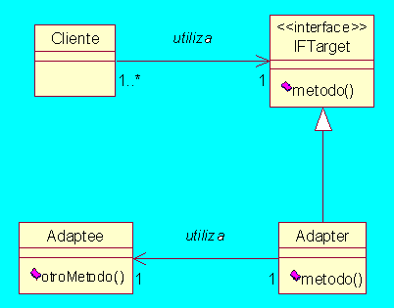
Ejemplo: Patrón Adaptador
Esta interfaz declara el método que una clase Client llama
Clase que llama a un método de otra clase a través de una interfaz, sin asumir que el objeto que implementa el método al que llama, pertenezca a una clase específica.
Esta clase implementa el método que el cliente llama, haciendo un llamado a un método de la clase Adaptee, la cual no implementa la interfaz.
Esta clase no implementa el método de la interfaz, pero tiene algún método que la clase cliente quiere llamar

Slide 10
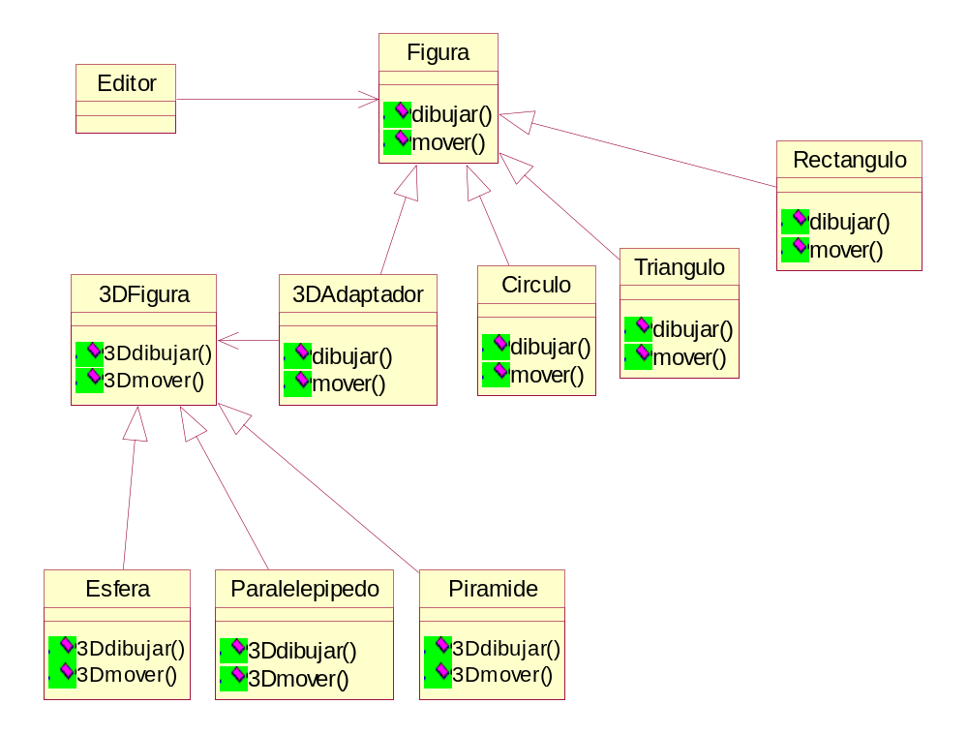
Ejemplo: editor de gráficos
La interacciones entre objetos se escriben según los términos de las especificaciones definidas en las superclases

Slide 11
Asignación de
Responsabilidades a las
Clases

Slide 12
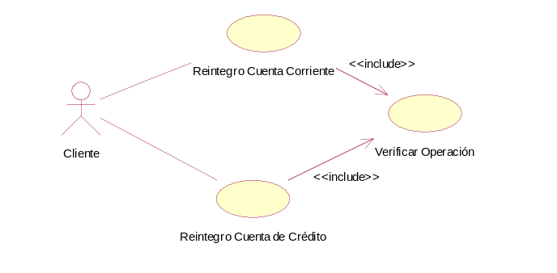
Hasta ahora hemos llegado hasta acá …
Comenzamos con
los casos de uso.
Inicialmente el nombre
y una descripción
Describimos
los casos de uso con
mayor detalle.
Escenario principal
El cliente ingresa a la pagina Web de CVLI
El cliente ingresa a la opción “registración “
El sistema solicita ingreso de los datos personales
El sistema evalúa el país….
…..

Slide 13
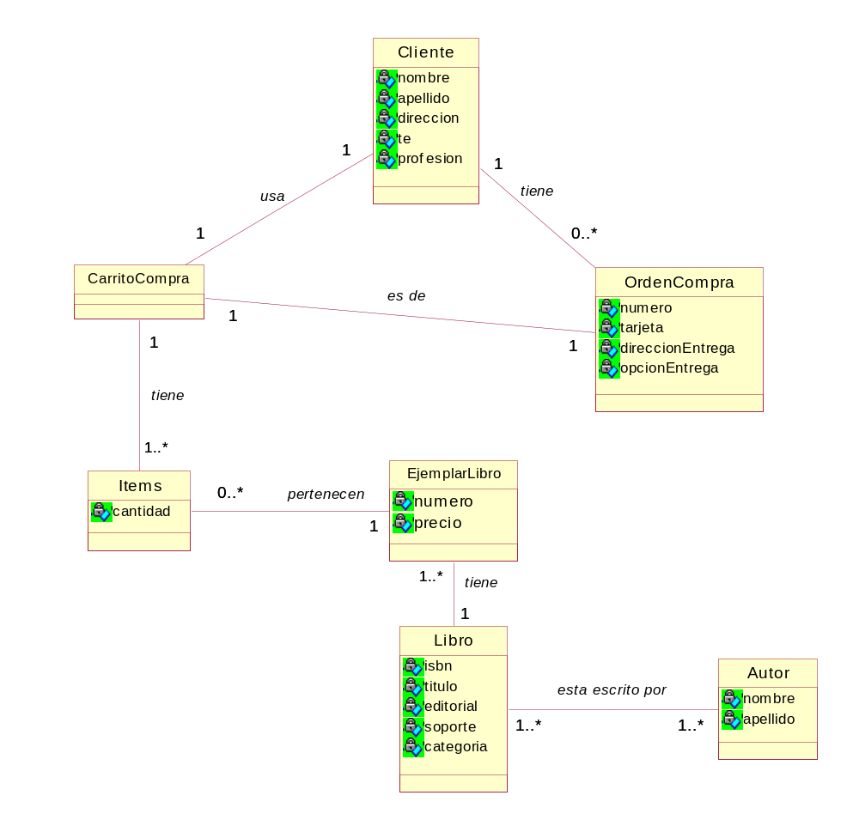
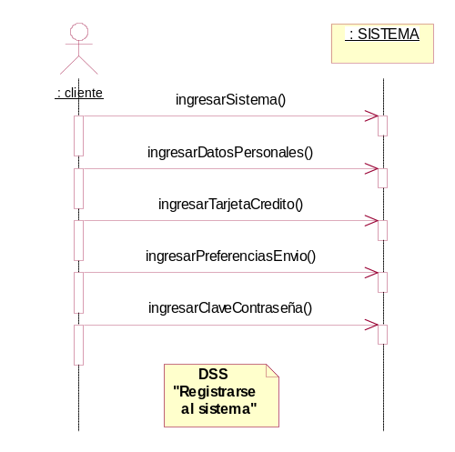
Hasta ahora hemos llegado hasta acá …
Creamos los diagramas
de secuencia de sistemas (DSS)
Para cada escenario de cada caso de uso.
Creamos el modelo
del dominio: CLASES,
ASOCIACIONES,
ATRIBUTOS
Escenario principal
El cliente ingresa a la pagina Web de CVLI
El cliente ingresa a la opción “registración “
El sistema solicita ingreso de los datos personales
El sistema evalúa el país.
…..

Slide 14
¿Cómo sigo?
¿En qué clases ubico a las operaciones que resuelven la funcionalidad de cada caso de uso?
¿Qué criterios uso para tomar esas decisiones?

Slide 15
Asignación de responsabilidades a las clases
“Despues de la identificación de los requisitos de los usuarios y de la creación del modelo del dominio, añada operaciones en las clases de software y defina el paso de mensajes entre los objetos para satisfacer los requisitos …”
Decisiones poco acertadas sobre la asignación de responsabilidades de cada clase, dan origen a sistemas y componentes frágiles y difíciles de mantener, entender, reutilizar o extender

Slide 16
Responsabilidades
“Una responsabilidad es un
contrato u obligación de una clase”
Las responsabilidades se relacionan con las obligaciones de un objeto respecto de su comportamiento.
La responsabilidad no es lo mismo que un método, pero los métodos se implementan para llevar a cabo las responsabilidades
Estas responsabilidades pertenecen, esencialmente, a dos categorías:
    hacer
    conocer .

Slide 17
Responsabilidades
Entre las responsabilidades de un objeto relacionadas con el hacer se encuentran:
Hacer algo uno mismo.
Iniciar una acción en otros objetos.
Controlar y coordinar actividades en otros objetos.

Slide 18
Responsabilidades
Entre las responsabilidades de un objeto relacionadas con el conocer se encuentran:
Conocer los datos privados encapsulados.
Conocer los objetos relacionados.
Conocer las cosas que se pueden derivar
o calcular.
“las responsabilidades relevantes de conocer a menudo se pueden inferir a partir del modelo del dominio”

Slide 19
Un ejemplo... (ver caso práctico)

Slide 20
El Patrón “Experto” [Larman]
Nombre: Experto.
Problema: ¿Cuál es el principio fundamental en virtud del cual se asignan las responsabilidades en el diseño orientado a objetos?
Solución: Asignar una responsabilidad al experto en información: la clase que cuenta con la información necesaria para cumplir la responsabilidad.

Slide 21
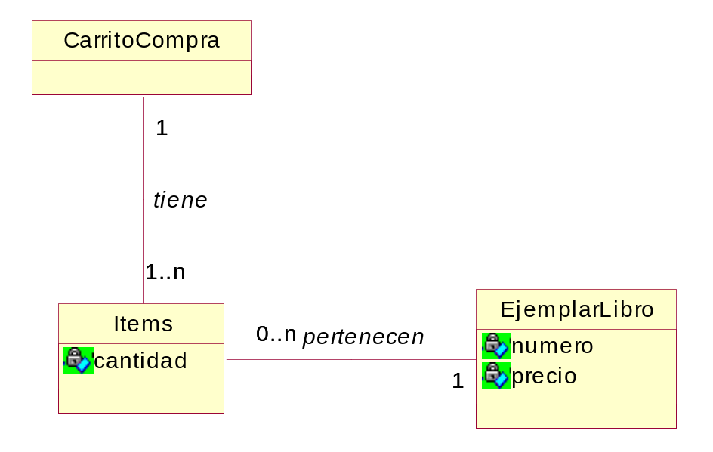
El Patrón “Experto”
Ejemplo: ¿quién es el responsable de conocer el total de una venta?.
Nota: buscamos inicialmente en las clases del modelo de dominio
Desde el punto de vista del patrón Experto, deberíamos buscar la clase de objetos que posee información sobre los Items vendidos
El objeto que conoce esto es CarritoCompra

Slide 22
El Patrón “Experto”
¿Qué información hace falta saber para determinar la cantidad de Items vendidos y el precio para saber la venta total?
La cantidad de Items vendidos está en la clase Items y el precio, en EjemplarLibro, ambos tienen la información necesaria para realizar la responsabilidad
cantidad de items vendidos
Items.cantidad
precio del libro
ejemplarLibro.precio

Slide 23
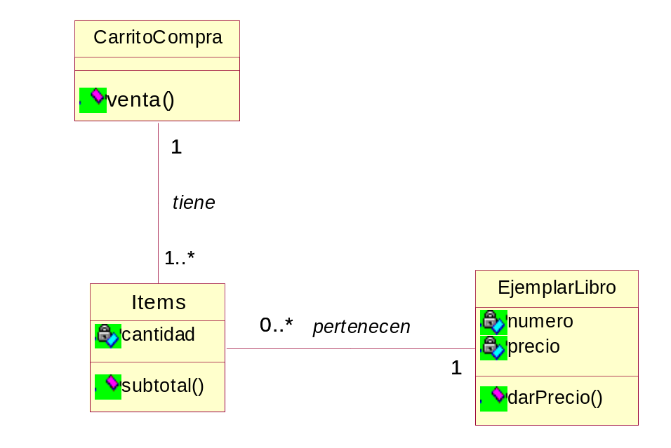
Seguimos con el ejemplo...
1: venta()
2 *: s := subtotal()
3: p := darPrecio()
: CarritoCompra
: Items
: EjemplarLibro
*
El * indica que es iteración sobre una colección
Envío el mensaje
venta() a CarritoCompra
Envío el mensaje
darPrecio() a EjemplarLibro
Envío el mensaje
subtotal() a Items

Slide 24
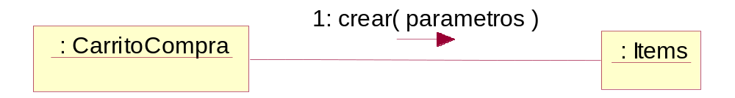
El Patrón “Creador” [Larman]
El patrón Creador guía la asignación de responsabilidades relacionadas con la creación de objetos, tarea muy frecuente en los sistemas orientados a objetos.
El objetivo de este patrón es encontrar un creador que debemos conectar con el objeto producido en cualquier evento
Estereotipo que indica que es un mensaje de creación
<<create>>
Llamada a un constructor
Variables de inicialización

Slide 25
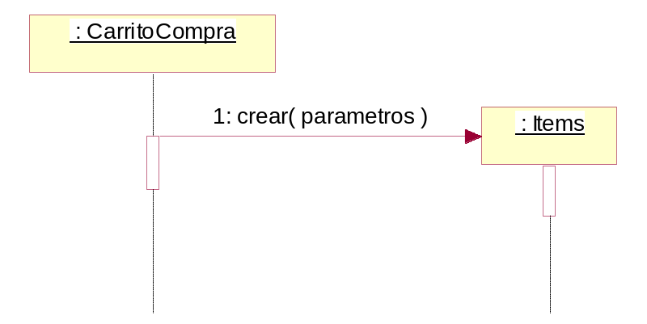
El Patrón “Creador”
Problema: ¿Quién debería ser responsable de crear una nueva instancia de alguna clase?
La creación de objetos es una de las actividades más frecuentes en un sistema orientado a objetos. En consecuencia, conviene contar con un principio general para asignar las responsabilidades concernientes a ella.
Variables de inicialización
<<create>>
Llamada a un constructor

Slide 26
El Patrón “Creador”
Solución: Asignarle a la clase B la responsabilidad de crear una instancia de la clase A en uno de los siguientes casos:
· B agrega los objetos de A.
· B contiene los objetos de A.
· B registra las instancias de los objetos de A.
· B tiene los datos de inicialización que serán enviados a A cuando este objeto sea creado (B es un experto respecto a la creación de A).
Beneficios: Se brinda apoyo a un bajo acoplamiento, lo cual supone menos dependencias respecto al mantenimiento y mejores oportunidades de reutilización.

Slide 27
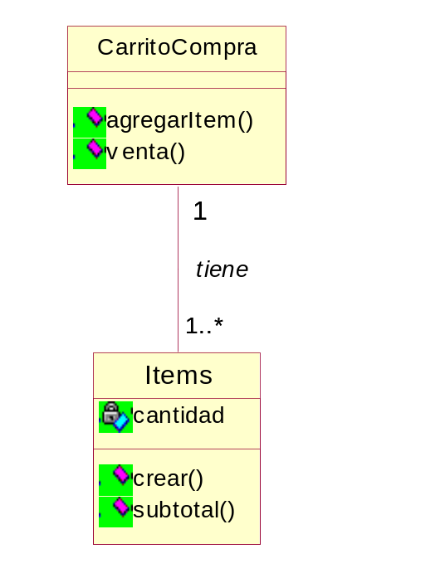
El Patrón “Creador”
Ejemplo: En la aplicación ¿quién debería encargarse de crear una instancia de items?
CarritoCompra contiene uno o más Items
Desde el punto de vista del patrón Creador, deberíamos buscar una clase que agregue, contenga, y realice otras operaciones sobre este tipo de instancias.
Cada vez que hago una compra, agrego un nuevo Item

Slide 28
El Patrón “Creador”
Un CarritoCompra contiene (agrega) muchos objetos Items. Es por esto que el patrón Creador sugiere que CarritoCompra es la clase idónea para asumir la responsabilidad de crear las instancias de Items.
Envío el mensaje
agregarItem() a CarritoCompra
<<create>>
1: agregarItem()
2: crear()
: CarritoCompra
: Items
Envío el mensaje
crear() a Items
Normalmente se invoca al constructor de la clase

Slide 29
El Patrón “Bajo acoplamiento”
El acoplamiento es la medida de la fuerza con que un elemento está conectado con otros.
Un alto acoplamiento implica que:
Los cambios en las clases relacionadas fuerzan cambios en las clases locales
Son difíciles de entender de manera aislada
Son difíciles de reutilizar, debido a que su uso requiere la presencia adicional de las clases de las que depende

Slide 30
El Patrón “Bajo acoplamiento”
Problema: ¿cómo soportar bajas dependencias, bajo impacto en el cambio e incremento en la reutilización?
Solución: asignar las responsabilidades a las clases de manera de mantener el acoplamiento bajo
Beneficios: las clases son más independientes, lo que reduce el impacto al cambio

Slide 31
El Patrón “Alta cohesión”
La cohesión es una medida de la especificidad de una responsabilidad
Una clase con baja cohesión hace muchas cosas no relacionadas y adolece de los siguientes problemas:
Difíciles de entender, reutilizar y mantener
Regla empírica: una clase con alta cohesión tiene un número relativamente pequeño de métodos con funcionalidad altamente relacionada

Slide 32
El Patrón “Alta cohesión”
Problema: ¿como mantener la complejidad manejable?
Solución: asignar las responsabilidades de manera que las cohesión permanezca alta
Beneficios: se incrementa la claridad, se simplifica el mantenimiento y las mejoras, implica generalmente bajo acoplamiento

Slide 33
El Patrón “Controlador”
Problema: ¿Quién debe ser el responsable de gestionar un evento de entrada al sistema?
(Un evento del sistema de entrada es un evento generado por un actor externo)
Solución: asignar la responsabilidad de recibir o manejar un mensaje de evento del sistema a una clase que:
a) represente el sistema global
b) represente un escenario de caso de uso donde tiene lugar el evento

Slide 34
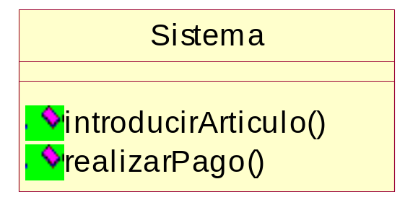
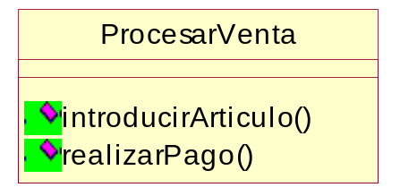
El Patrón “Controlador”
Durante el análisis, las operaciones del sistema pueden asignarse a la clase “Sistema”, eso no significa que una clase software “Sistema” las lleve a cabo
Durante el diseño, se le asignan las responsabilidades de las operaciones del sistema a una clase controlador (la clase controlador no es una clase del dominio de la aplicación)

Slide 35
El Patrón “Controlador”
Un objeto controlador no pertenece a la capa de interfaz
Generalmente no hace trabajo, lo delega a otros objetos
El controlador es una especie de fachada sobre la capa de dominio para la capa de interfaz
Durante el diseño se asignan a una o más clases controlador las operaciones del sistema que se identifican durante el análisis
  Normalmente se utiliza una misma clase controlador para los eventos del sistema de un caso de uso
  Si no hay muchos eventos al sistema puedo usar una única clase controlador de fachada

Slide 36
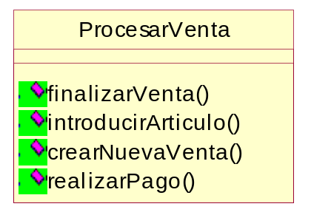
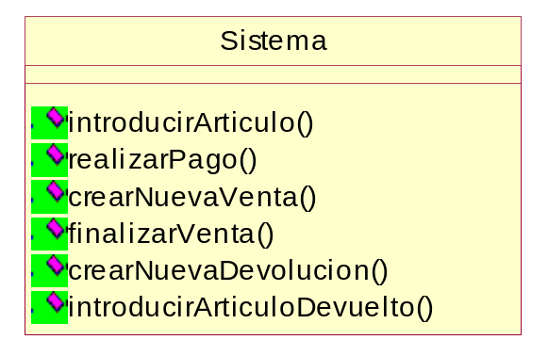
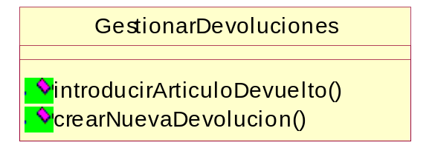
El Patrón “Controlador” un ejemplo
Análisis Diseño
Asignación de operaciones en la etapa de diseño utilizando controladores
Operaciones del sistema descubiertas en la etapa de análisis

Slide 37
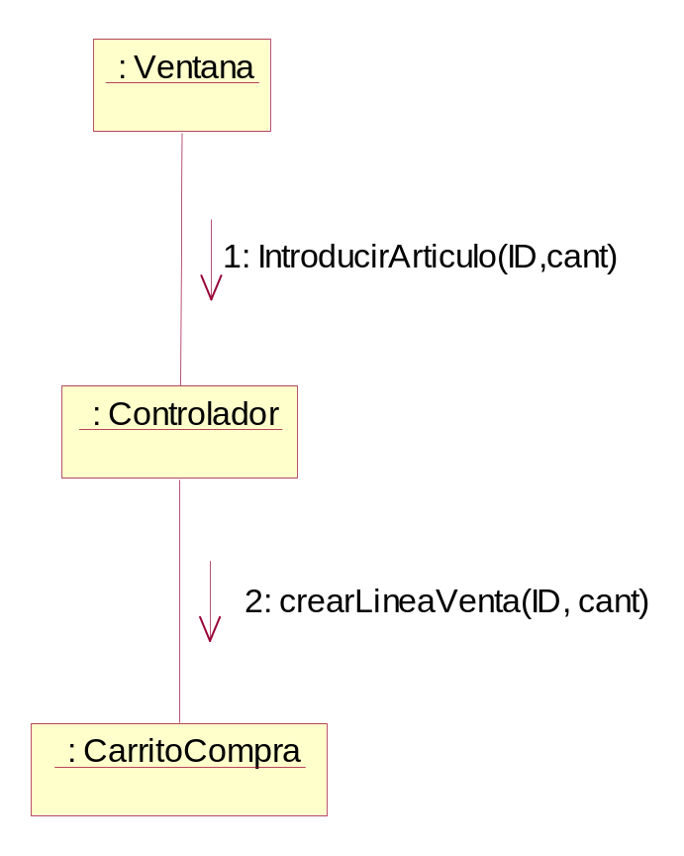
El Patrón “Controlador”
La capa de interfaz no maneja eventos del sistema
Mensaje de evento del sistema
Capa de Interfaz
Controlador, asume la responsabilidad de manejar las operaciones del sistema
Capa de Dominio
Clase del dominio

Slide 38
Sugerencias
Use los patrones de diseño para decidir en qué clases van qué operaciones
Tómese el tiempo necesario para decidir la ubicación de las operaciones. Marcaran la calidad del diseño
Antes de aplicar los patrones, estudie bien el uso que se hace de ellos en la bibliografía

Slide 39
Auto evaluación/1
Comprendí los conceptos más importantes de la unidad 5.1 si puedo definir y dar ejemplos de:
Patrón de diseño
Responsabilidades
Patrón de asignación de responsabilidades
Patrón experto
Patrón creador
Patrón alta cohesión
Patrón bajo acoplamiento
Patrón controlador

Slide 40
Auto evaluación/2
Comprendí los conceptos más importantes de la unidad 5.1, si
Entiendo cuál es el objetivo de usar un patrón para asignación de responsabilidades
Entiendo en que disciplina del UP los utilizo
Vinculo el concepto de realización de una colaboración en los casos de uso con el de diseño utilizando patrones
Comprendo la vinculación de los diagramas de secuencia de sistema (DSS) con el uso de patrones de asignación de responsabilidades
Entiendo por qué uso los patrones controladores
Comprendo que normalmente utilizo más de un patrón para asignar responsabilidades a las clases

Slide 41
FIN

